Slide 1

天巡双瞳
面向全天候交通场景的
无人机视角多模态小目标检测系统
A18 计算类赛题完整解决方案
RGB–Thermal 融合 · 极小目标增强 · 实时推理
医学影像团队 / 项目简介PPT

Slide 2
01
单模态检测基线与技术瓶颈
Contents
02
多模态融合检测与前沿演进
目录
无人机视角下的目标检测模型全景调研与技术选型
03
小目标检测优化与场景适配
04
A18方案选型建议与技术论证

Slide 3
Detection Framework
主流检测框架概览与无人机场景适配
无人机视角目标检测的单模态基线主要分为CNN单阶段、CNN两阶段与Transformer三大路线。YOLO系列凭借精度与效
率的优异平衡占据主导地位，而Transformer虽具全局建模优势但受限于庞大的计算量，难以满足实时推理需求。
CNN单阶段
YOLO 系列
CNN两阶段
Faster R-CNN
Transformer
RT-DETR
精度-速度平衡极佳且部署生态成熟，在无人机
场景中被广泛采用，但连续下采样导致小目标
召回率受限。
检测精度较高且擅长复杂场景，但区域建议网
络带来高计算复杂度，实时性不足，难以满足
无人机实时推理需求。
全局建模能力强，部分基准mAP50达73.4%，
但自注意力机制计算量庞大，实时性不及轻量
化YOLO变体。
精度-速度平衡
复杂场景精度
mAP50 73.4%

Slide 4
Baseline Evaluation
DroneVehicle数据集单模态基线性能对比
在DroneVehicle数据集上，红外单模态在Car类别上显著优于RGB（88.81% vs 78.45%），验证了热辐射线索的价值；而
RGB在Bus等纹理丰富目标上更具优势，表明双模态具备明确的互补融合潜力。
DroneVehicle 验证集单模态基线性能 (mAP@50)
模态 | 检测方法 | Car | Truck | Bus | Van | mAP@50
RGB | RetinaNet | 78.45 | 34.39 | 69.75 | 28.82 | 47.11
RGB | Oriented R-CNN | 80.26 | 55.39 | 86.84 | 46.92 | 62.30
IR (红外) | RetinaNet | 88.81 | 35.43 | 76.45 | 32.12 | 54.45
IR (红外) | Oriented R-CNN | 89.63 | 53.92 | 89.15 | 40.95 | 65.50
红外模态在Car类别优势显著，RGB在Bus类别表现更优，两者具备强互补性

Slide 5
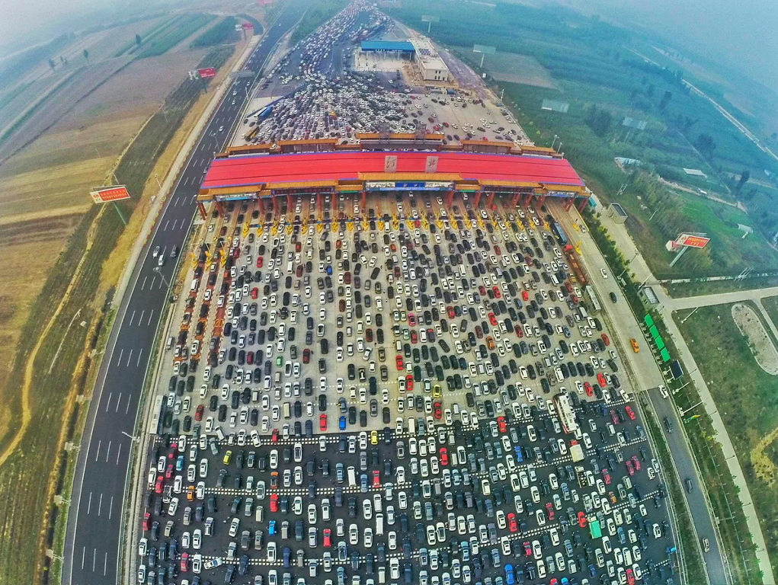
FAILURE MODES
单模态模型在无人机场景的系统性失效
单一模态模型在无人机复杂场景中面临三类核心失效模式，这些物理与信息层面的局限性导致模型在极端工况下鲁棒性骤
降，构成了引入多模态融合与专项优化的直接动机。
01
高空小目标失效：车辆像素占比极低，连续下采样后纹理和边缘特征快速消失，导致
单模态空间信息不足以支撑精确判别
02
夜间低可见度受限：RGB 受环境照度影响严重，热红外虽能提供热辐射线索但缺乏纹
理细节，单一模态无法实现全天候稳定检测
03
密集遮挡判别困难：拥堵路段目标相互覆盖，单模态特征在重叠区域极易发生混淆，
导致严重的漏检与重复框问题
无人机高空视角下的密集车辆遮挡场景

Slide 6
MULTIMODAL FUSION
多模态融合策略对比与性能跃迁
中期特征融合是当前主流方案，但简单拼接易造成跨模态污染。融合方法相对单模态基线提升显著，从65.50%跃升至
73.90%。
DroneVehicle 融合方法 mAP@50 性能跃迁
01 · Early & Late Fusion
早期与晚期融合局限
早期融合保留原始信息但面临模态异质性对齐困难；晚期融合模态独立性好但丢失了特
征级互补信息，场景适应性受限。
02 · Mid-Level Fusion
中期特征融合痛点
兼顾独立性与交互，但简单拼接或固定加权忽略了模态特征质量差异，易造成跨模态污
染，亟需引入动态权重分配机制。
融合方法相对单模态基线最高提升达 8.4 个百分点

Slide 7
FRONTIER FUSION
前沿融合技术：质量感知与动态门控
质量感知门控与跨模态对齐是当前融合技术的前沿方向。通过动态评估模态可靠性并校正分布偏移，有效避免了低质量特
征污染，在精度与实时性上取得双重突破，为工程落地提供了可靠路径。
质量感知门控融合
跨模态对齐校正
Transformer交叉注意力
DEGF-YOLO引入QGU单元动态评估模态质
量，实现细粒度融合，核心在于"先判断可靠性
再融合"
CAMFNet通过梯度一致性引导全局-局部对
齐，校正粗细粒度错位，CAM与MFM模块分别
贡献增益
可变形交叉注意力机制捕获空间几何相关性，
RTF-YOLO在FLIR数据集上兼顾精度与实时性
83.1%mAP50
+1.7%MFM 增益
92.9FPS

Slide 8
Small Object Detection
小目标检测核心挑战与主流优化技术
无人机高空视角下车辆目标通常小于32×32像素，核心矛盾在于细节保留与计算效率的权衡。P2高分辨率检测头与空间信
息保真下采样是当前最广泛采用的破局方案，能在控制参数量的同时显著提升微小目标召回率。
P2高分辨率检测头
空间信息保真下采样
多尺度特征与注意力增强
处理骨干网络早期特征图，空间分辨率多保留
一倍，LE-YOLO借此在VisDrone上mAP50提
升2.1%且参数量减少24.9%
SPD-Conv通过空间到深度变换替代步长卷
积，避免小目标信息在下采样过程中发生不可
逆丢失，显著提升极小目标精度
MS-YOLO引入多尺度通道与空间注意力模块
（MSCSA），结合P2检测头增强浅层高分辨率
特征利用，有效应对高空小尺度目标
mAP50 +2.1%
SPD-Conv
MSCSA

Slide 9
DENSE OCCLUSION OPTIMIZATION
密集遮挡判别优化与DroneVehicle效果验证
针对密集遮挡场景，需从训练分配、损失函数到后处理进行协同改进。结合小目标优化技术，模型在DroneVehicle数据集
上实现了精度与效率的双重提升，验证了专项优化在复杂工况下的有效性。
训练分配与损失函数协同
后处理密度自适应优化
DroneVehicle效果验证
任务对齐分配综合分类与定位质量选择正样本，
减少标签冲突；VFL与SIoU/DFL提高小框定位稳
定性
密度自适应Soft-NMS在拥堵区域降低过强抑制，
保留相邻车辆并控制重复框，降低密集场景漏检
率
NOC-YOLO引入注意力与多尺度融合，超越
YOLOv10n达1.4个百分点，仅增加10%参数与
12% GFLOPs
VFL · SIoU
Soft-NMS
mAP50 79.5%

Slide 10
TECHNICAL SUMMARY
方法总结
多模态小目标检测方案选型矩阵
技术维度 | 推荐方案 | 选型依据 | 对应模块
单模态基线 | YOLO系列 + Oriented R-CNN | 精度-效率平衡最优 | Baseline-R / Baseline-T
融合策略 | 质量感知门控融合 | 避免跨模态污染，场景自适应 | QAFM
对齐方案 | 可变形交叉注意力 | 弱对齐场景鲁棒性强 | 数据配准+QAFM一致性
小目标优化 | P2检测头 + SPD-Conv | 细节保留与效率兼顾 | Tiny-P2
密集场景 | 任务对齐分配 + Soft-NMS | 减少漏检与重复框 | 密集优化模块
实时部署 | ONNX/TensorRT + 混合精度 | 满足≥15FPS要求 | 实时推理模块

Slide 11
Design Logic
方案核心设计逻辑与竞争力论证
方案通过QAFM实现动态融合、Tiny-P2专项优化小目标，并配合完整的消融实验证据链，构成了可信的技术方案。'融合有依据、小目标有专项、结果可验证'是其关键竞争力。
动态融合解决模态污染
专项优化破解小目标瓶颈
严密消融实验构建证据链
QAFM模块通过质量估计器输出像素级门控系数，
动态分配RGB与热红外权重，从根源上避免低质
量特征污染联合表征
Tiny-P2模块引入高分辨率检测头与空间保真下采
样，在控制计算开销的前提下，大幅提升高空微
小车辆的召回率
验证方案设计为与单模态、简单拼接、固定权重
融合逐项对照，形成完整的消融证据链，确保每
一项技术改进均有据可查
QAFM
Tiny-P2
消融验证

Slide 12
团队分工与协作规划
15
四条工作线并行推进，关键节点由组长统一验收
成员 | 角色 | 主要负责内容 | 阶段交付
张涵杰 | 组长 / 总体统筹 | 赛题拆解、技术路线、进度控制、QAFM方案把关 | 周计划、阶段评审、最终集成
陈宇 | 算法与数据 | 成对数据校验、数据切分、基线训练、实验日志维护 | 数据流水线、基线权重、训练记录
林宸宇 | 模型优化与评估 | Tiny-P2、密集场景优化、消融实验、指标统计 | 改进模块、消融结果、性能报告
王麒瑞 | 工程部署与展示 | 推理部署、可视化界面、演示视频、PPT与文档整理 | 推理程序、演示视频、提交材料
阶段协作
W1-2
全员完成数据检查与基线复现
W3-4
张涵杰、林宸宇开发核心模块，陈宇同步训练
W5-6
陈宇、林宸宇完成消融，张涵杰统一复核
W7-8
王麒瑞完成展示集成，全员参与答辩演练
协作机制：统一代码仓库、统一实验命名、每周复盘一次、关键结果交叉复核。

Slide 13
实施与交付计划
16
八周完成从基线、创新验证到答辩材料的完整闭环
W1
数据校验与单模态基线
官方评分映射
W2
双流框架与简单融合
项目创意
20分
三个模块与医学影像迁移逻辑
QAFM与Tiny-P2
实施方案
30分
数据、训练、消融和八周计划
W3-4
技术实现与交付
30分
可运行模型、推理脚本与部署
W5
密集优化与完整训练
项目展示
20分
PPT、方案书、演示视频与日志
W6
消融、速度与鲁棒性测试
最终提交包
W7
推理界面与演示视频
项目概要介绍与项目简介PPT
详细技术方案与配置文件
模型权重、推理脚本和使用说明
不同场景演示视频与实验报告
W8
PPT、方案书与答辩
团队并行：数据与实验、算法研发、工程演示、文档答辩四条工作流同步推进。

